Slide 1


10 Anos da Lei 11.445/2007
Regulação como instrumento para garantir sustentabilidade do setor
www.ghdadvogados.com.br

Slide 2


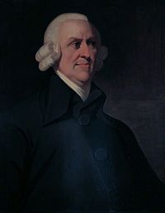
Nada é mais útil que água: mas ela não comprará praticamente nada; quase nada pode ser obtido em troca dela. Um diamante, ao contrário, praticamente não tem valor de uso; mas, frequentemente, uma grande quantidade de bens pode ser trocada por ele.
Adam Smith,
An Inquiry into the Nature and Causes of the Wealth of Nations
B.I, Ch.4, Of the Origin and Use of Money

Slide 3
Teoria da Regulação

Slide 4

O que é regulação?

Slide 5


Por que regular?

Slide 6
Por que regular?
Teoria do Interesse Público
Teoria do Interesse Privado

Slide 7

Como regular?

Slide 8

Como você justificaria o controle de preços no mercado de saneamento básico, se o mercado fosse competitivo?

Slide 9




Falhas de Mercado
Externalidade Negativa
Externalidade Positiva
Bem Público
Bens Meritórios
Bens Sem Mérito
Assimetria de Informação
Monopólio
Imobilidade dos Fatores

Slide 10
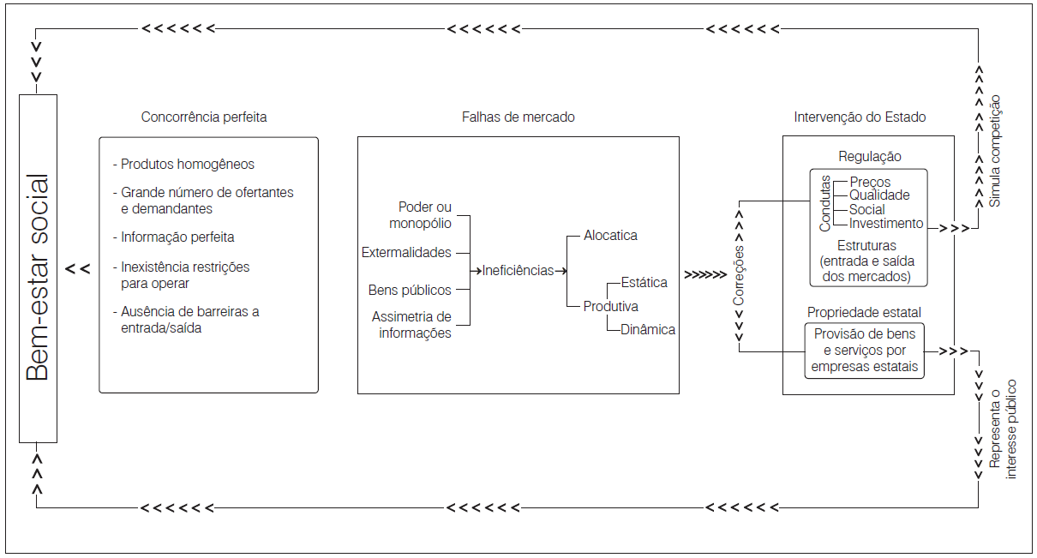
Fundamentos para Intervenção
Você pode garantir que a intervenção do Estado no domínio econômico representa o interesse público? Taxistas, funcionários públicos, montadoras, etc.
Você pode garantir que uma empresa pública representa o interesse público? Petrobras, Correios, Telebrás, etc.
Fonte: Galvão Jr; & Paganini (2009, p. 82)
Notes:
(satisfazer o máximo de necessidades)

Slide 11
Quais falhas de mercado você associaria ao mercado de água e de esgotamento?

Slide 12
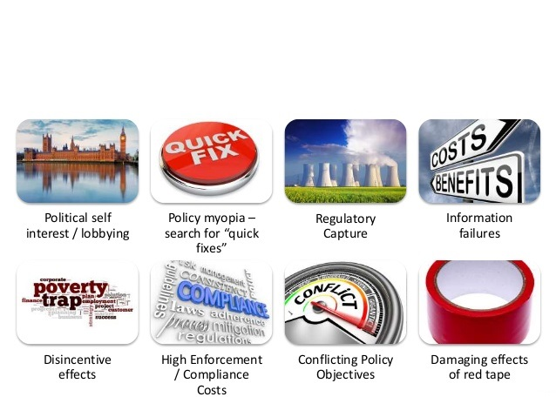
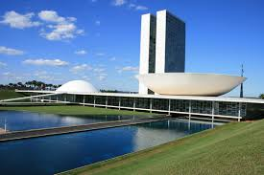


Falhas de Governo
Auto-interesse Político
Miopia Política
Captura Regulatória
Falhas Informacionais
Altos Custos de Enforcement/Compliance
Danos causados pela burocracia
Desincentivos
Políticas Contraditórias

Slide 13

Falhas Regulatórias
Limitar inovação em mercados rápidos
Não atrai novos entrantes
Excesso de burocracia e custo
Fraqueza Institucional (consumidores)
Lag Tecnológico (atrás da curva)
Mudança frequente de regras

Slide 14
Quais as falhas regulatórias associadas à àgua e ao saneamento?

Slide 15
O que regular?

Slide 16
Variáveis Regulatórias
Preço
Entrada
Qualidade
Informação
Notes:
(satisfazer o máximo de necessidades)

Slide 17
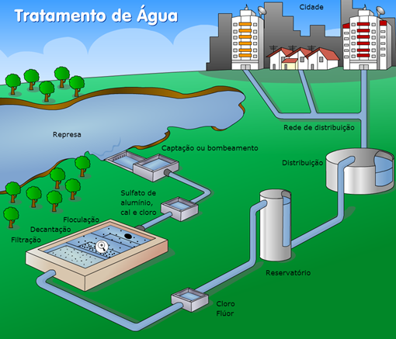
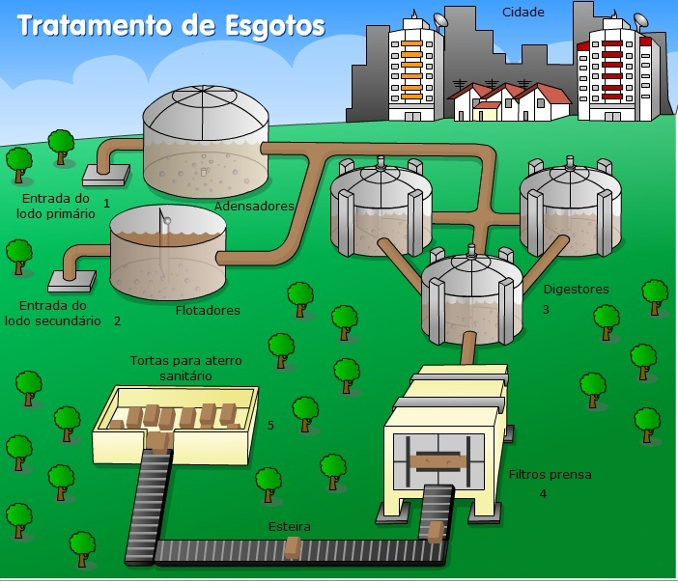
Organização Industrial dos Setores
Notes:
(satisfazer o máximo de necessidades)

Slide 18
Regulação de Preço
Qual o preço adequado?
O que seria um preço competitivo?
O lucro da provedora deve ser zero?
Como investir hoje, para ter saneamento no futuro?
Como diluir o custo no tempo?
Como estimar o preço ótimo?
Como uma agência deveria escolher?
Notes:
(satisfazer o máximo de necessidades)

Slide 19
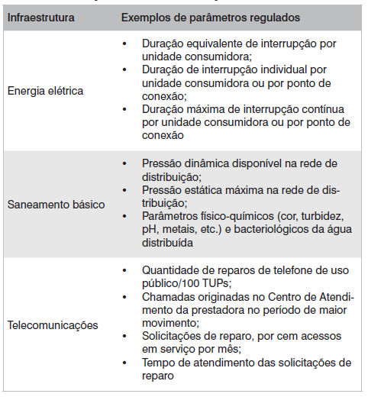
Regulação de Qualidade
Coliformes fecais
Oxigênio dissolvido
Demanda bioquímica de oxigênio
Nitrato
Fosfato
pH
Turbidez
Notes:
(satisfazer o máximo de necessidades)

Slide 20
Variáveis Regulatórias no Saneamento
Preço
Entrada
Qualidade
Informação
Controle por agência ou estabelecido diretamente
Monopólio
Controle por agência ou estabelecido diretamente
Controle por agência ou estabelecido diretamente
Notes:
(satisfazer o máximo de necessidades)

Slide 21
Como regular?

Slide 22
Formas de Regulação
Propriedade Pública
Regulação Privada
Aprovação Prévia
Controle de Preço
Concessão e PPP
Padronização
Informação

Slide 23
Regulação por Agência Reguladora
Stakeholders
Espaço para autocomposição
(não precisa de intermediação)
Consumidores
Governo
Prestadores

Slide 24
Função da Agência no Saneamento (?)
Universalização → bem meritório
Sustentabilidade → serviço contínuo e sustentável
  Sustentabilidade ambiental → externalidade negativa + intergeracional
  Sustentabilidade financeira → manutenção da rede + qualidade + intergeracional
Acessibilidade → eficiência (preço correto ≠ preço módico)
Equidade → tratamento igualitário entre usuários (?)
Notes:
(satisfazer o máximo de necessidades)

Slide 25

A água é um recurso escasso. Escolhas terão de ser feitas. Você sabe as consequências de suas escolhas?
Ivo T. Gico Jr.

Slide 26

Dr. Ivo Teixeira Gico Jr.
gico@ghdadvogados.com.br
Obrigado!
SHS, Quadra 6, Bloco E, Salas 415/416
Complexo Brasil 21
Brasília – DF, CEP 70.316-000
Tel.: +55 61 3034-8568 | +55 61 3034-8569
brasilia@ghdadvogados.com.br | www.ghdadvogados.com.br
Esta apresentação não representa aconselhamento legal, que deverá ser obtido especificamente para qualquer caso específico. Este material não deverá ser divulgado ou distribuído para terceiro sem o consentimento prévio e expresso de Gico, Hadmann & Dutra Advogados. Todos os direitos reservados.

